Slide 1
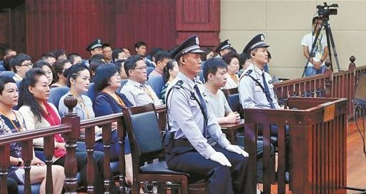
在法律和伦理道德并存的当代社会，何以法律受到伦理道德如此大影响？
两者在中国历史上有着怎样的发展规律？
4·14聊城于欢案
无论是立法还是司法，需要更多地正视这些人心经验，正视转型时代保护伦理价值的重要性，从而把握好逻辑与经验的关系、条文与人情的关系、法律与伦理的关系。
——《辱母杀人案：法律如何回应伦理困局》摘自《人民日报》
Notes:
2016年，由社会闲散人员组成的10多人催债队骚扰、辱骂、殴打女企业家苏银霞。苏银霞的儿子于欢目睹其母受辱，从工厂接待室的桌子上摸到一把水果刀乱捅，致使一人死亡，两人重伤。一审无期，此案在网络上引起上亿人次的关注和讨论，创造了中文使用地区拥有互联网以来的参与纪录，人民日报评论文章说，法律重视伦理道德。二审五年有期
[在某门户网站上的相关新闻下，评论就超过200多万条，加上其他各大网站以及微博、微信、新闻客户端上的评论，初步统计已超过亿条，钱江晚报：于欢案上亿评论，法治共识不应羞辱. 引爆中国大陆舆论
2017年2月17日，山东省聊城市中级法院一审以故意伤害罪判处于欢无期徒刑 [2] 。原告人杜洪章、许喜灵、李新新等人和被告人于欢不服一审判决，分别提出上诉，山东省高级人民法院于2017年3月24日立案受理。
2017年5月27日，该案二审公开开庭审理。山东省高级人民法院采取微博直播的方式通报庭审相关信息 [3] 。2017年6月23日，山东省高级人民法院认定于欢属防卫过当，构成故意伤害罪，判处于欢有期徒刑5年。
此案在网络上引起上亿人次的关注和讨论，在某门户网站上的相关新闻下，评论就超过200多万条，加上其他各大网站以及微博、微信、新闻客户端上的评论，初步统计已超过亿条，创造了中文使用地区拥有互联网以来的参与纪录[钱江晚报：于欢案上亿评论，法治共识不应羞辱. 引爆中国大陆舆论

Slide 2
第7课 中国古代的法治与礼教
Notes:
我们今天学习中国古代的法治与礼教，从中探寻法律与道德伦理的关系规律

Slide 3
一、先秦时期的德治与法治
Notes:
古代社会发展的程度比较低，它仅仅是一种具体的制度规范，还没有发展到一种社会意识形态，因此被称为“礼制”。”，外在形式表现为一种“规则”。
还没有出现“礼治”的发展状态，只是用“礼”来规范人们的行为，包括生活行为、政治经济行为等，
而法治强调一个国家处
春秋战国时期百家争鸣，“礼法合治”思想开始萌芽。春秋战国处于社会大变革时期，社会动荡不安，各诸侯国为取得霸主地位而相互斗争，使得在思想领域出现了“百家争鸣”的局面，这是我国历史上第一次思想上的大解放。其中儒家、墨家、道家、法家是最有影响力的。先秦儒家提倡礼治，主张“为政以德”施行仁政，在社会稳定时期受到了统治者的欢迎：墨家主张“兼爱非攻”的思想，代表平民百姓的利益，战国后期逐步不受重视；道家在政治上提倡“无为而治注重顺其自然地发展，一直没有受到统治者的重视；法家主张“以法为本”的法治思想，强调用刑法的强制性来约束人们的行为，往往在社会纷争时期受到统治者的重视。儒家的代表荀子既隆礼，又重法，开始把礼与法融合起来，他改造了儒家的“礼”和法家的“法”并把它们有机地结合起来。在继承儒家礼治思想的基础上，有选择地批判和吸收法家的“法治”观点，提出“治之经，礼与刑”的政治思想，是“礼法合治”思想的先行者。

Slide 4
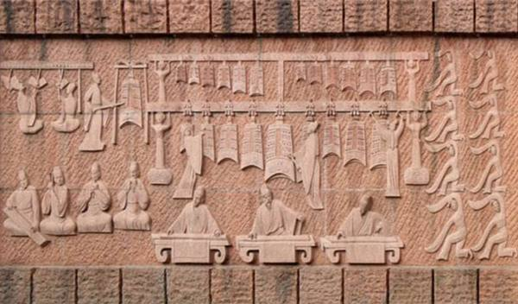
周公制礼作乐
周人尊礼……（礼）则以观德，德以处事。
—— 《礼记》
Notes:
西周立国，周公制礼作乐，西周以礼治国，礼制的内在精神在于体现“德”。其目的是通过礼来提高人们的道德修养，构建稳定和谐的社会。
“礼制”的即实质是“仁德
“则”是指礼的规则。
修身养性，兑现诺言，这就是好的品行。行为端正，言语合道

Slide 5
一、先秦时期的德治与法治
1.西周以“德”为核心的礼制结合《九刑》
Notes:
同时，《左转》记载周有不公布于公众的《九刑》，礼制结合刑法维护统治,春秋战国礼崩乐坏，社会混乱，各国开始寻找新的治国思想
古代社会发展的程度比较低，它仅仅是一种具体的制度规范，还没有发展到一种社会意识形态，因此被称为“礼制”。“礼制”的内在精神即实质是“仁德”，外在形式表现为一种“规则”。
还没有出现“礼治”的发展状态，只是用“礼”来规范人们的行为，包括生活行为、政治经济行为等，
而法治强调一个国家处
春秋战国时期百家争鸣，“礼法合治”思想开始萌芽。春秋战国处于社会大变革时期，社会动荡不安，各诸侯国为取得霸主地位而相互斗争，使得在思想领域出现了“百家争鸣”的局面，这是我国历史上第一次思想上的大解放。其中儒家、墨家、道家、法家是最有影响力的。先秦儒家提倡礼治，主张“为政以德”施行仁政，在社会稳定时期受到了统治者的欢迎：墨家主张“兼爱非攻”的思想，代表平民百姓的利益，战国后期逐步不受重视；道家在政治上提倡“无为而治注重顺其自然地发展，一直没有受到统治者的重视；法家主张“以法为本”的法治思想，强调用刑法的强制性来约束人们的行为，往往在社会纷争时期受到统治者的重视。儒家的代表荀子既隆礼，又重法，开始把礼与法融合起来，他改造了儒家的“礼”和法家的“法”并把它们有机地结合起来。在继承儒家礼治思想的基础上，有选择地批判和吸收法家的“法治”观点，提出“治之经，礼与刑”的政治思想，是“礼法合治”思想的先行者。

Slide 6
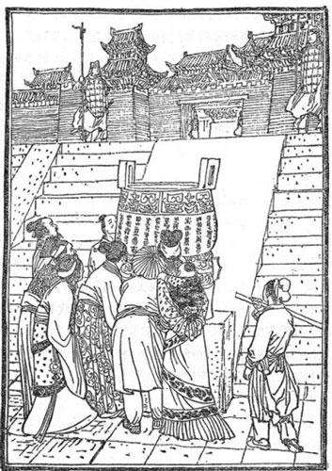
（子产）铸刑书于鼎，以为国之常法。
——晋杜预《春秋左民经传集解》
昔先王议事以制，不为刑辟（法律），惧民之有争心也……民知有辟，则不忌（畏惧）于上，并有争心，以征于书（法律文件），而徼幸（饶幸）以成之，弗可为矣……民知争端矣，将弃礼而征于书。锥刀之末，将尽争之。乱狱滋丰，贿赂并行，终子之世，郑其败乎！
——叔向《左传·昭公六年》
肸闻之，国将亡，必多制，其此之谓乎！
前536年，子产铸刑书，自称“吾以救世也”
Notes:
郑因大夫子产于公元前536年向公众颁布中国第一部成文法。并说我是为了救乱世，晋国大夫叔向反对，人们一旦知道了刑书的条文，就不会再看重道德,而是会去征引文书，去钻法律条文中的空子。
极小的事情
而且刑书一旦公布，人们就可以知道官员审判案件时是否合理合法，这样，社会舆论就会对官员产生一股强大的监督力。
魏文侯相李悝（约公元前455一前395年）著《法经》六篇，中国历史上第一部比较系统的封建成文法典
周文王、周武王的政事都记载在典籍上。他们在世，这些政事就实施；他们去世，这些政事也就废弛了。
古代社会，法通常与刑、律通用。魏相李悝造《法经》六篇，其主要贡献在于将刑改为法，这里的刑即法的意思，以刑释法，通过刑罚达到使人们遵守法规即社会秩序的目的；法的主要内容包括正律、杂律、具律三大部分，这里所讲的“法”又与律有着内在的一致性，正所谓“律之于法，文虽有殊，其义不也。意思是法与律虽然文字不一样，但它们所表示的含义并没有因此而不一样。自商鞅变法后，就将法改为律，从此“律”就被广泛使用，律的性质、功能、作用与法有着一致性。中国古代法典大都被称为“律”，如秦律、汉律、唐律、明律清律等等，直到近现代才改“律”为“法”。所以说，法自古就有的，只是叫法考タ称不一样而已，最初与刑相通，后来又与律通用，最终发展为“法
法律，原本都被称为“刑”、“法”，而现在商鞅改为“律”是有其目的的。
律字原意指定音的竹笛，后来也指音乐的旋律、节拍，主要含义是稳定。商鞅用“律”字代替了“法”字，主要是为了阐明法律的稳定性和普遍适用性，把法律解释为一种稳定的必须普遍遵守执行的条文。即突出强调法律规范的普遍性、稳定性、必行性，具有“范天下之不一而归于一”的功能。

Slide 7
一、先秦时期的德治与法治
1.西周以“德”为核心的礼制结合《九刑》
2.春秋战国：
子产VS叔向：第一次公布成文法VS反对公开刑书
Notes:
子产与叔向代表了春秋战国两大思想流派关于治国的论争
古代社会发展的程度比较低，它仅仅是一种具体的制度规范，还没有发展到一种社会意识形态，因此被称为“礼制”。“礼制”的内在精神即实质是“仁德”，外在形式表现为一种“规则”。
还没有出现“礼治”的发展状态，只是用“礼”来规范人们的行为，包括生活行为、政治经济行为等，
而法治强调一个国家处
春秋战国时期百家争鸣，“礼法合治”思想开始萌芽。春秋战国处于社会大变革时期，社会动荡不安，各诸侯国为取得霸主地位而相互斗争，使得在思想领域出现了“百家争鸣”的局面，这是我国历史上第一次思想上的大解放。其中儒家、墨家、道家、法家是最有影响力的。先秦儒家提倡礼治，主张“为政以德”施行仁政，在社会稳定时期受到了统治者的欢迎：墨家主张“兼爱非攻”的思想，代表平民百姓的利益，战国后期逐步不受重视；道家在政治上提倡“无为而治注重顺其自然地发展，一直没有受到统治者的重视；法家主张“以法为本”的法治思想，强调用刑法的强制性来约束人们的行为，往往在社会纷争时期受到统治者的重视。儒家的代表荀子既隆礼，又重法，开始把礼与法融合起来，他改造了儒家的“礼”和法家的“法”并把它们有机地结合起来。在继承儒家礼治思想的基础上，有选择地批判和吸收法家的“法治”观点，提出“治之经，礼与刑”的政治思想，是“礼法合治”思想的先行者。

Slide 8
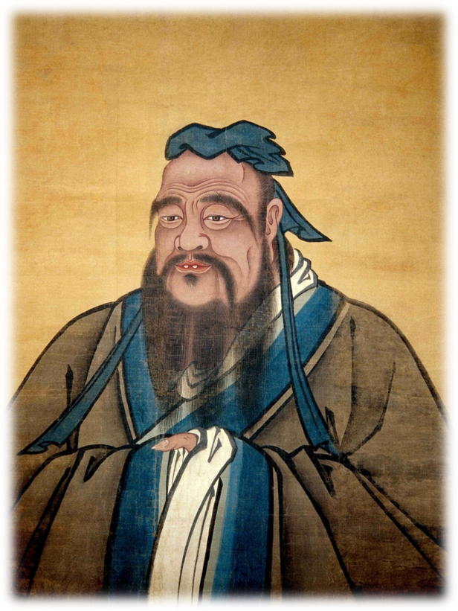
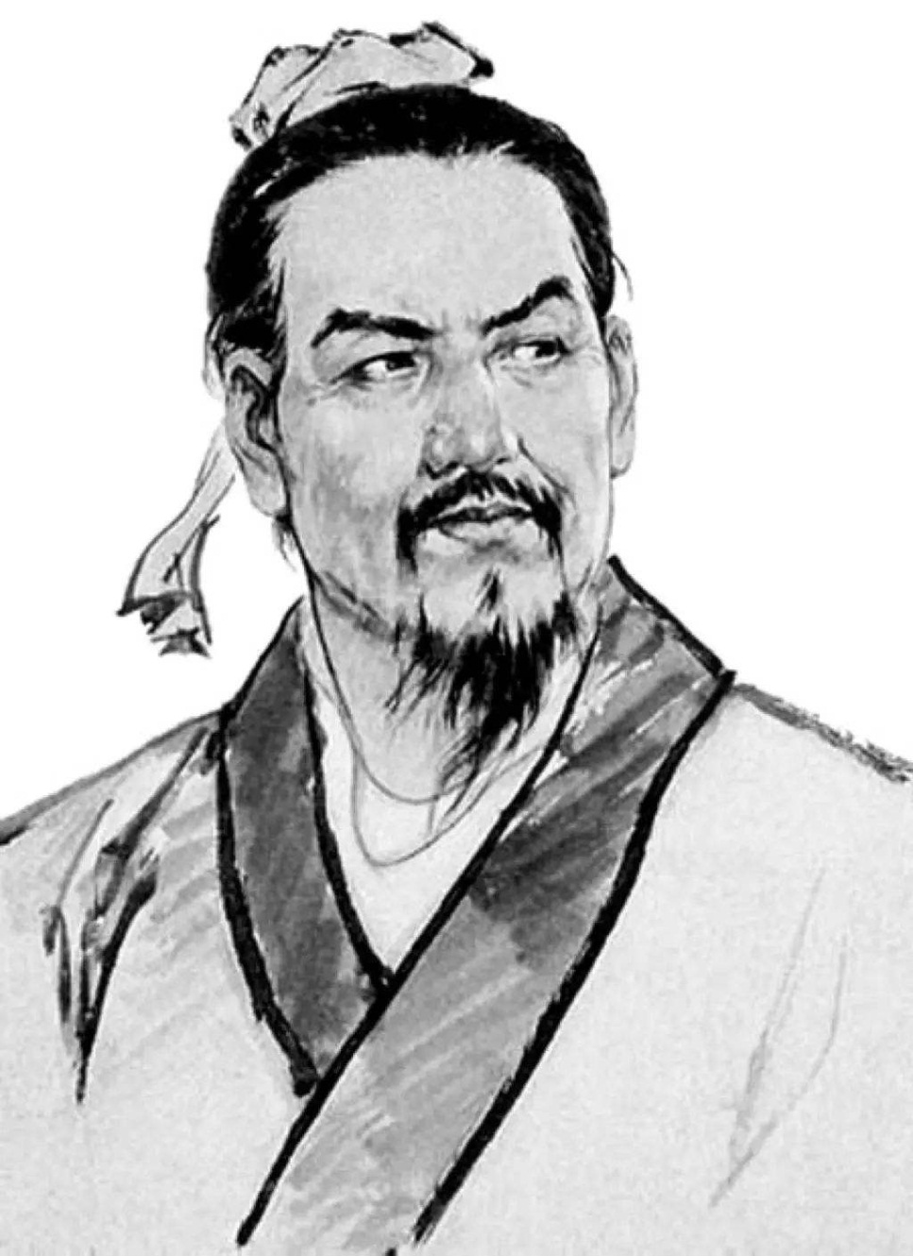
儒家VS法家
孔子，曾任鲁国大司寇，掌管刑狱、纠察
韩非子，战国儒家集大成者荀子的弟子
Notes:
儒法之争。是不是身份经历一致的主张？

Slide 9
儒法两家在治国方略上观点有何不同？为什么？
明主使其群臣不游意于法之外，不为惠于法之内，动无非法。……以法治国，举措而已矣。法不阿贵，绳不挠曲。法之所加，智者弗能辞，勇者弗敢争。刑过不避大臣，赏善不遗匹夫。故矫上之失，诘下之邪，治乱决缪，绌羡齐非，一民之轨，莫如法。厉官威名，退淫殆，止诈伪，莫如刑。
——《韩非子·有度》
道德仁义，非礼不成，教训正俗，非礼不备。分争辨讼，非礼不决。君臣上下父子兄弟，非礼不定。宦学事师，非礼不亲。班朝治军，莅官行法，非礼威严不行。祷祠祭祀，供给鬼神，非礼不诚不庄。是以君子恭敬撙节退让以明礼。
——《礼记·曲礼》
Notes:
儒家主张以德治国，道德仁义。法治。人性善VS人性恶
校正圆形﹑方形的两种工具，多用来比喻标准法度
周文王、周武王的政事都记载在典籍上。他们在世，这些政事就实施；他们去世，这些政事也就废弛了。
对于老年人（我们都）应当体贴侍奉，（这样一来在全国的范围内）百姓都会孝敬老人；对于年长的（如兄长等）我们都应当尊敬并听从，自然全民就流行尊重长者了，对于弱者我们都应伸出友爱之手帮助他们，这样一来整个社会就充满同情心了。

Slide 10
一、先秦时期的德治与法治——“礼法并用”的渊源
1.西周以“德”为核心的礼制结合《九刑》
2.春秋战国：
子产VS叔向：第一次公布成文法VS反对公开刑书
儒家VS法家：德治VS法治
Notes:
春秋战国的乱世中，哪家更受欢迎，法家，为什么？法家的法治短期内能取得效果，儒家的德治周期长，效果慢。
古代社会发展的程度比较低，它仅仅是一种具体的制度规范，还没有发展到一种社会意识形态，因此被称为“礼制”。“礼制”的内在精神即实质是“仁德”，外在形式表现为一种“规则”。
还没有出现“礼治”的发展状态，只是用“礼”来规范人们的行为，包括生活行为、政治经济行为等，
而法治强调一个国家处
春秋战国时期百家争鸣，“礼法合治”思想开始萌芽。春秋战国处于社会大变革时期，社会动荡不安，各诸侯国为取得霸主地位而相互斗争，使得在思想领域出现了“百家争鸣”的局面，这是我国历史上第一次思想上的大解放。其中儒家、墨家、道家、法家是最有影响力的。先秦儒家提倡礼治，主张“为政以德”施行仁政，在社会稳定时期受到了统治者的欢迎：墨家主张“兼爱非攻”的思想，代表平民百姓的利益，战国后期逐步不受重视；道家在政治上提倡“无为而治注重顺其自然地发展，一直没有受到统治者的重视；法家主张“以法为本”的法治思想，强调用刑法的强制性来约束人们的行为，往往在社会纷争时期受到统治者的重视。儒家的代表荀子既隆礼，又重法，开始把礼与法融合起来，他改造了儒家的“礼”和法家的“法”并把它们有机地结合起来。在继承儒家礼治思想的基础上，有选择地批判和吸收法家的“法治”观点，提出“治之经，礼与刑”的政治思想，是“礼法合治”思想的先行者。

Slide 11
二、秦汉至隋唐时期的法律与教化
Notes:
秦正是采用商鞅法治迅速富国强兵，为秦统一天下奠定基础
两汉时期是“礼法合治”思想的形成时期。汉初统治者多崇尚黄老学说，主张和实施“约法省禁”的法律政策，经济上主张“轻摇赋税”的政策。“黄老之术”的提倡，实际上是以道家思想来补救一蹶不振的法家政治，它是道法两家的混合物，同时，“黄老之术”在内容上、价值指向上与儒家思想有相通之处，如“约法省禁”、“轻徭薄赋”等。“黄老之术”为先秦儒家的仁义王道学说、德礼刑政主张莫定了理论基础。到汉武帝时期，为了完成大一统，采纳董仲舒的“罢黜百家，独尊儒术”的政治方针，至此，确立了儒家思想的统治地位。董仲舒在新的历史条件下复兴了被扼杀达百余年之久的儒家文化，他融合儒家、阴阳家法家等学派的观念理论，建构了儒家学说的新理论。董仲舒在政治上倡导“德主刑辅”思想理论，还创建了“春秋决狱”学说，将儒家经义与法律实践相结合至此，确立了儒家经典的最高法律地位。董仲舒的“春秋决狱”思想标志着传统法律开始儒家化，是治国实践上礼法结合的典型。
隋唐时期是“礼法合治”思想的成熟时期。作为中国传统文化正统思想的儒家，其法思想的法文化特质在于其宗法伦理性，而《唐律疏议》正是这样一部儒家理论化的法典，它是中国历史上保存至今最具影响力的封建法典。《唐律疏议》继承了礼法结合的传统法律思想，并在德刑关系上作了进一步的发展，提出了“德礼为政教之本，刑罚为政教之用。”的理论思想，意在指明徳与礼是统治的根本，刑与法是统治的必要手段，德礼与刑罚作为统治的方法，虽性质不同但作用是样的。隋唐时期，“德礼为政教之本，刑罚为政教之用”的理论，大大超越了汉儒德主刑辅的学说，它强调德礼、刑法都是治国理政的统治方法，两者缺一不可，不可偏废。《唐律疏议》法典的问世标志着中国“礼法合治”思想的成熟。

Slide 12
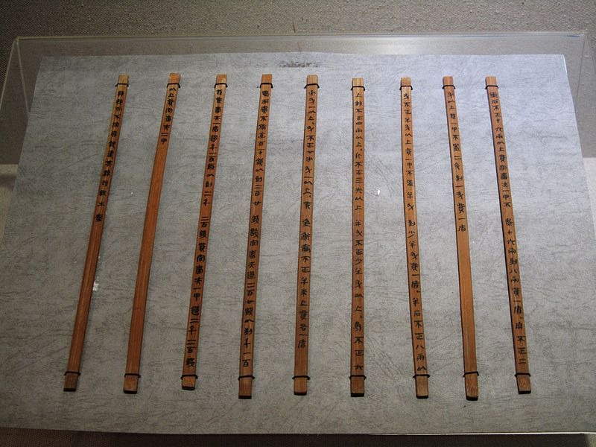
思考：《秦律》体现出的法家思想特点。
盗采人桑叶，赃不盈一钱，何论？ 赀（罚）徭三旬（三十天）。
完城旦（无期徒刑，筑城），以黥城旦诬（诽谤）人，何论？当黥。
或与人斗，缚而尽拔其须眉，论何也？当完城旦。士伍甲斗，拔剑伐，斩人发结，何论？当完为城旦。
——《睡虎地秦简》
睡虎地秦简部分条文
Notes:
秦代沿袭商鞅以法治国的大政方针，应判处完城旦的人,以应黥城旦的罪名诬告他人;地方司法机关请示如何论处?中央司法机关批复,诬告者应判处黥为城旦刑。严刑峻法。秦治国以严刑峻法，但迷信酷法的结果是二世而亡
zi
qing
城旦舂之服刑者要筑城、舂米外，还要兼及田间劳动、手工业劳动
竟然抗命不去，每人罚款两辆坦克；误期三五天，挨骂；误期六到十天，罚款一辆步兵战车；误期十天以上，罚款一辆坦克。雨水阻期，可以免除责罚。陈胜吴广怎么骗人说误期要杀头？

Slide 13
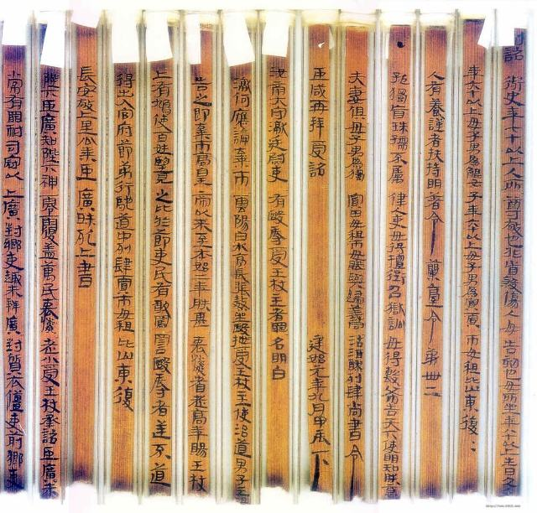
思考：《二年律令》与以往律法相比的突出特点及原因。
妻悍而夫殴笞之，非以兵刃也，虽伤之，毋罪。妻殴夫，耐为隶妾（终身为官府服役）。
子贼杀伤父母，奴婢贼杀伤主、主父母妻子，皆枭其首市。
父母殴笞子及奴婢，子及奴婢以殴笞辜死，令赎死（交纳钱物而免除死罪）。
——张家山汉简《二年律令》
张家山汉简《二年律令》
Notes:
汉一定程度继承秦律，制成九章律，在江陵张家山汉墓中发现的《二年律令》使得我们可以一睹汉律风貌。夫为妻纲，父为子纲，君为臣纲，三纲思想开始萌发，并运用于法律，汉代儒家思想逐渐开始成为主流统治思想，罢黜百家，独尊儒术
在董仲舒看来，礼治与法治是什么关系？
的四时进行了类比，指出“天地之数，不能独以寒暑成岁，必有春夏秋冬；圣人之道，不能独以威势成政，必有教化。”意在强调圣人之道就像天地万物的变化一样是有规律的，仅仅有寒暑季节是不行的，春夏秋冬四个季节交替才能构成天地万物的变化；同样，圣人的王道也要遵循自然规律，不能仅仅凭借威势或者刑罚手段来统治天下，必须要发挥道徳教化作用，两者缺一不可。其次，董仲舒在强调礼乐教化的同时，并不否定刑罚的作用，他认为教化与刑罚都是统治的手段，主张教化为先，刑罚辅助教化，并把它发展为“阳德阴刑”的德主刑辅理论。他把徳比作阳，把刑比作阴，阴阳变化是一种自然规律，那么德与刑作为统治方法也是顺应上天的一种表现。还明确指出：“教，政之本也；狱，政之末也。其事异域，其用一也。”的政治理论，意在强调统治者的职责首先是对民众实施道徳教化，以使其性为善：其次是适当地运用法度的惩罚作用，来管理社会秩序他认为道德教化与刑法惩罚都是统治者执政的手段，虽然方法不同但其日的都是
定发展。由于时代的局限性，“《春秋》决狱”也存在一定的消极因素，比如强调犯罪的主观性，而不注重犯罪的客观性，这难免又会使法律陷入人情之中。我们应该对此进行反思，吸收借鉴其有益成分，在吸收的基础上做到创造性地发展。

Slide 14
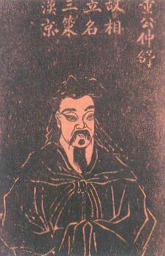
思考：董仲舒对礼教与法治关系的看法。
圣人之道，不能独以威势成政，必有教化。
教，政之本也；狱，政之末也。其事异域，其用一也。
——《汉书·董仲舒传》
Notes:
汉武帝时期，为完成大一统，采纳董仲舒的“罢黜百家，独尊儒术”，至此，确立了儒家思想的统治地位。在董仲舒看来，礼治与法治是什么关系？礼法并用。从秦到汉什么趋势？
的四时进行了类比，指出“天地之数，不能独以寒暑成岁，必有春夏秋冬；圣人之道，不能独以威势成政，必有教化。”意在强调圣人之道就像天地万物的变化一样是有规律的，仅仅有寒暑季节是不行的，春夏秋冬四个季节交替才能构成天地万物的变化；同样，圣人的王道也要遵循自然规律，不能仅仅凭借威势或者刑罚手段来统治天下，必须要发挥道徳教化作用，两者缺一不可。其次，董仲舒在强调礼乐教化的同时，并不否定刑罚的作用，他认为教化与刑罚都是统治的手段，主张教化为先，刑罚辅助教化，并把它发展为“阳德阴刑”的德主刑辅理论。他把徳比作阳，把刑比作阴，阴阳变化是一种自然规律，那么德与刑作为统治方法也是顺应上天的一种表现。还明确指出：“教，政之本也；狱，政之末也。其事异域，其用一也。”的政治理论，意在强调统治者的职责首先是对民众实施道徳教化，以使其性为善：其次是适当地运用法度的惩罚作用，来管理社会秩序他认为道德教化与刑法惩罚都是统治者执政的手段，虽然方法不同但其日的都是
定发展。由于时代的局限性，“《春秋》决狱”也存在一定的消极因素，比如强调犯罪的主观性，而不注重犯罪的客观性，这难免又会使法律陷入人情之中。我们应该对此进行反思，吸收借鉴其有益成分，在吸收的基础上做到创造性地发展。

Slide 15
二、秦汉至隋唐时期的法律与教化
1.秦汉：从“严刑峻法”到“礼法并用”
Notes:
两汉时期是“礼法合治”思想的形成时期。汉初统治者多崇尚黄老学说，主张和实施“约法省禁”的法律政策，经济上主张“轻摇赋税”的政策。“黄老之术”的提倡，实际上是以道家思想来补救一蹶不振的法家政治，它是道法两家的混合物，同时，“黄老之术”在内容上、价值指向上与儒家思想有相通之处，如“约法省禁”、“轻徭薄赋”等。“黄老之术”为先秦儒家的仁义王道学说、德礼刑政主张莫定了理论基础。到汉武帝时期，为了完成大一统，采纳董仲舒的“罢黜百家，独尊儒术”的政治方针，至此，确立了儒家思想的统治地位。董仲舒在新的历史条件下复兴了被扼杀达百余年之久的儒家文化，他融合儒家、阴阳家法家等学派的观念理论，建构了儒家学说的新理论。董仲舒在政治上倡导“德主刑辅”思想理论，还创建了“春秋决狱”学说，将儒家经义与法律实践相结合至此，确立了儒家经典的最高法律地位。董仲舒的“春秋决狱”思想标志着传统法律开始儒家化，是治国实践上礼法结合的典型。

Slide 16
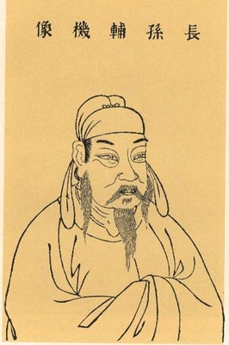
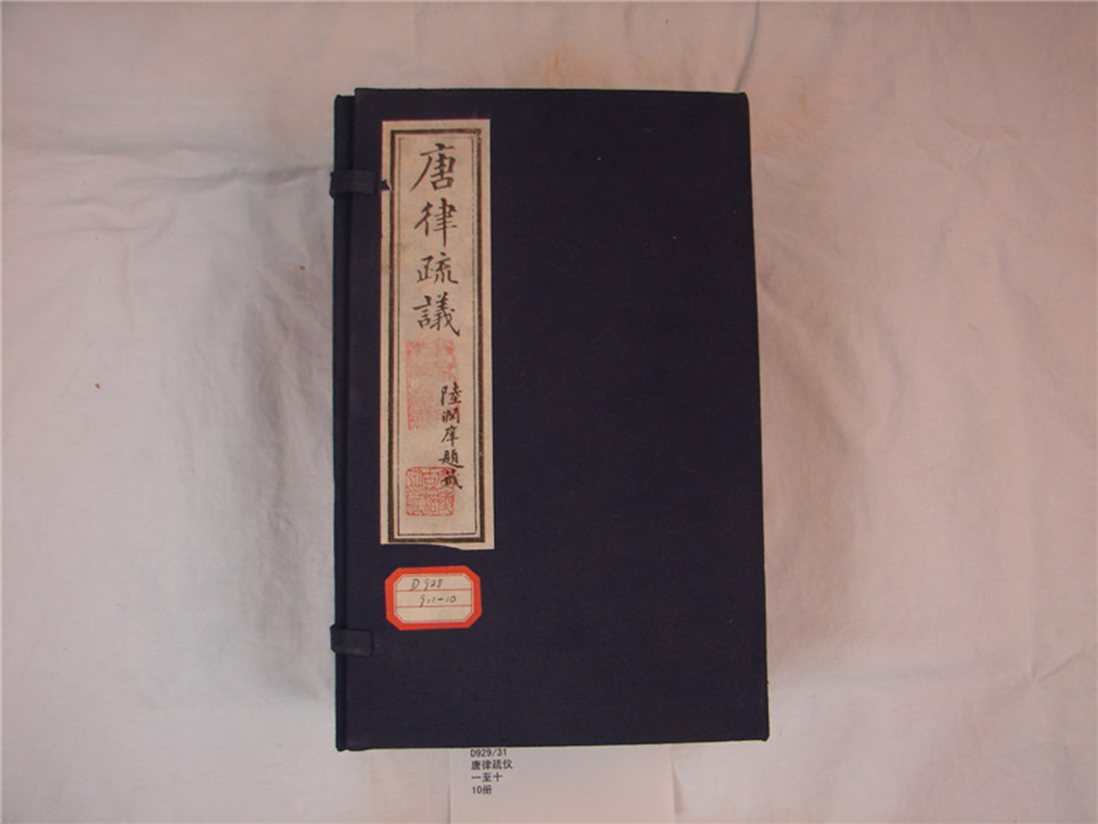
结合材料，说明汉唐“礼法并用”的特点和影响？
德礼为政教之本，刑罚为政教之用。
——长孙无忌
Notes:
唐继承前代法律成果，颁布《唐律疏议》，继承礼法并用，提出“德礼为政教之本，刑罚为政教之用。”徳礼是统治的根本，刑法是统治的必要手段，德礼与刑罚作为治国理政的方法，两者缺一不可，《唐律疏议》是现存最早，最完整的封建法典。中华法系确立的标志。
强调儒家“仁”“义”，注重思想道德教化
强调儒家“善”，注重犯罪的主观动机
强调儒家“孝”，注重家庭伦理关系
强调儒家“忠”，注重君臣等级关系
1、以儒家思想“三纲五常”作为法律定罪量刑的主要依据
2、以儒家经典解释法律
积极：
修改法家“严刑峻法”，一定程度保护人民
儒家对孝悌仁德的提倡，推行礼乐教化使人向善，社会和谐。而法律则制裁那些不善的恶人
道德舆论成为法律鞭长莫及时的一种弥补措施
消极：
儒家等级特权、家长制度，贯彻民众
“礼治”中等级差别特权使得法律失去了最初的公平公正
注重犯罪的主观动机，扩大断案者主观判断效力，使得古代法律中“人治”的成分大于“法治”
体现了教育为主的思想，很有积极意义。另外，古代官吏断狱，通常比较随意，喜欢以君主的意志为罪犯量刑定罪。对此，长孙无忌也有独到见解。他说，断案者不应该在未审讯被告之前，就凭主观臆断进行所谓的有罪推论。谁若在判决中置法律条文于不顾，就要受到惩处：

Slide 17
二、秦汉至隋唐时期的法律与教化——“礼法并用”的开始
1.秦汉：从“严刑峻法”到“礼法并用”
2.唐朝：“德礼为政教之本，刑罚为政教之用”
《唐律疏议》——中华法系确立的标志
Notes:
两汉时期是“礼法合治”思想的形成时期。汉初统治者多崇尚黄老学说，主张和实施“约法省禁”的法律政策，经济上主张“轻摇赋税”的政策。“黄老之术”的提倡，实际上是以道家思想来补救一蹶不振的法家政治，它是道法两家的混合物，同时，“黄老之术”在内容上、价值指向上与儒家思想有相通之处，如“约法省禁”、“轻徭薄赋”等。“黄老之术”为先秦儒家的仁义王道学说、德礼刑政主张莫定了理论基础。到汉武帝时期，为了完成大一统，采纳董仲舒的“罢黜百家，独尊儒术”的政治方针，至此，确立了儒家思想的统治地位。董仲舒在新的历史条件下复兴了被扼杀达百余年之久的儒家文化，他融合儒家、阴阳家法家等学派的观念理论，建构了儒家学说的新理论。董仲舒在政治上倡导“德主刑辅”思想理论，还创建了“春秋决狱”学说，将儒家经义与法律实践相结合至此，确立了儒家经典的最高法律地位。董仲舒的“春秋决狱”思想标志着传统法律开始儒家化，是治国实践上礼法结合的典型。

Slide 18
三、宋元至明清时期的法律与教化
Notes:
唐律对后世立法有深远影响

Slide 19
三、宋元至明清时期的法律与教化
 | 宋 | 元 | 明 | 清
法律 | 以唐令为蓝本的《天圣令》
教化
Notes:
宋基本沿袭唐法律体系，宋代理学诞生，理学注重地方基层道德教化

Slide 20
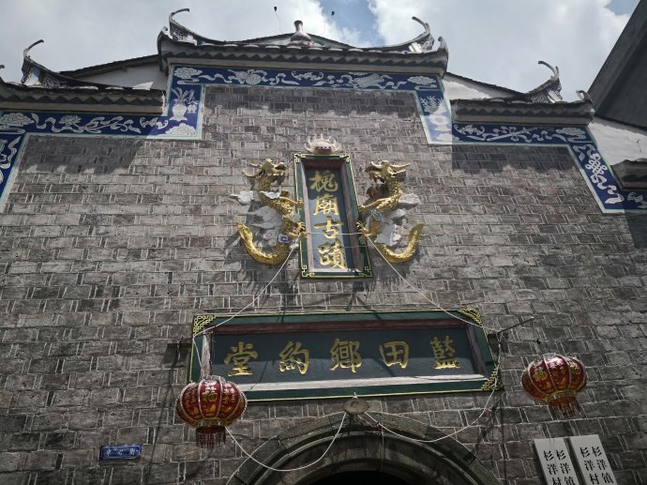
凡同约者，德业相劝，过失相规，礼俗相交，患难相恤。
——地方儒士吕大钧《蓝田吕氏乡约》
Notes:
为反抗中央集权对基层的严苛控制，理学家们开创了相约这一基层道德教化组织，北宋地方大儒吕大钧兄弟四人在家乡蓝田创立《蓝田吕氏乡约》，强调民间道德教化，是一个反抗政府控制的民间自发组织，

Slide 21
 | 宋 | 元 | 明 | 清
法律 | 以唐令为蓝本的《天圣令》 | 援引唐律 | 以唐律为蓝本的《大明律》，开创律例合编体例
教化 | 理学建立统治地位，授徒、讲学、家训、读物等；开创乡约
Notes:
重视判例，相约为宋以后的道德教化开创了一片新天地，明基层教化沿袭宋相约，但有所损益
礼法合治。依据是什么？-唐律影响深远；社会治理既有延续又有发展；……
对
后世立法有深远影响，宋基本沿袭唐法律体系，制定法律多以唐律为蓝本

Slide 22
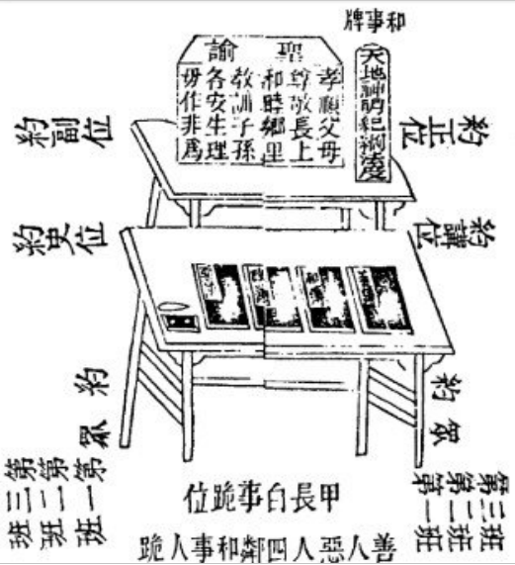
各州县做竖牌十面：凡不养父母时常忤逆者，牌书“不孝某人”。尊长无礼，牌书“不义某人”。偷鸡摸狗，牌书“做贼某人”。生事殴人，牌书“凶徒某人”。诡隐地粮，教唆词讼，牌书“奸民某人”。妄传诬告，牌书“诈伪某人”。诓骗财物，牌书“无耻某人”。各用大字钉于本犯门左，每会跪约听讲，街民不与往来。约长等劝令同约完成纳粮的任务，劝戒同约维护地方安定。
——山西巡抚、刑部侍郎吕坤《乡甲约》
圣谕
天地神明纲纪法度
孝顺父母，尊敬长上，和睦乡里，教训子孙，各安生理，毋作非为。
政府基层组织代表
乡甲会图（明乡约仪式）
——山西巡抚、刑部侍郎吕坤《乡甲约》
Notes:
明代刑部侍郎吕坤《乡甲约》中的乡约仪式，中间为圣谕，“孝顺父母，尊敬长上，和睦乡里，教训子孙，各安生理，毋作非为。竖立一块“和事碑”，题为“天地神明纪纲法度”，并分设约正、约副、约讲、约史之位。圣谕的前面摆着两张香案，约众分立两傍。发生争执的“善人、恶人、四邻和事人”与甲长分为两排跪在第二张香案之前。约正就位讲谕，所讲的要旨就是竖立在堂上的明太祖圣谕六言：
吕坤在山西推行的相约规定，相比宋代乡约，明代乡约出现哪些变化？乡约由纯粹道德教化转而宣讲皇帝六谕，法度，国家法律开始渗透进乡约制度中，乡约不仅负责处理道德教化，还会涉及司法犯罪事务，具有了强制力和法律效力。约律结合。乡约开始执行一定的政府治理职能，地方自治到政府控制
几乎变成了政府的基层差役
明代乡约《实政录.乡甲约》篇里还有一张图，题名“乡里会图”。凡处断本约事情，将和事牌移置圣谕前。

Slide 23
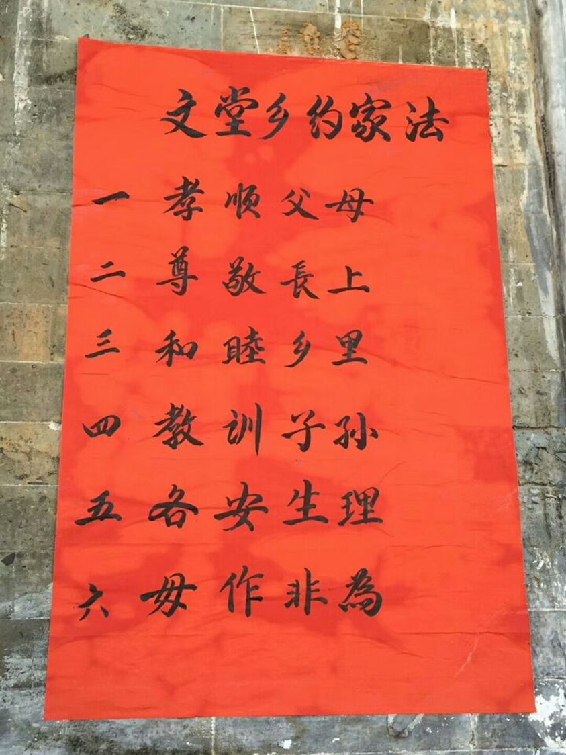
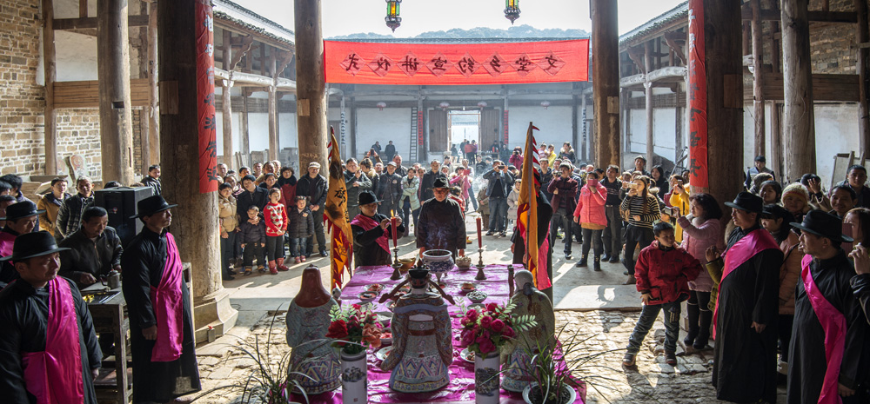
现代文堂乡约仪式
——《文堂乡约家法》为朱元璋“六谕”
Notes:
现今安徽祁门文堂陈氏乡约保留明代乡约遗风，乡约仪式中最重要的环节就是设圣谕牌并且宣读“圣谕六言”
明代基层乡约与国家法律相辅相成，
乡约成为政府控制，民众参加的组织
乡约仪式中还有宣演圣谕的内容，这是以极为通俗的语言反复陈说阐释，并从正反面举例论说，目的是使最为粗鄙的乡人也能理解圣谕六言的内涵，帮助他们将之贯彻于生活中。
乡约内容开始为皇帝六谕，开始政府开始涉足地方基层教化

Slide 24
 | 宋 | 元 | 明 | 清
法律 | 以唐令为蓝本的《天圣令》 | 援引唐律 | 以唐律为蓝本的《大明律》，开创律例合编体例 | 沿袭《大明律》，制定《大清律例》
教化 | 理学建立统治地位，授徒、讲学、家训、读物等；开创乡约 |  | 乡约宣讲“六谕”，以《大明律》解释六谕
Notes:
礼法合治。依据是什么？-唐律影响深远；社会治理既有延续又有发展；……
对
后世立法有深远影响，宋基本沿袭唐法律体系，制定法律多以唐律为蓝本

Slide 25
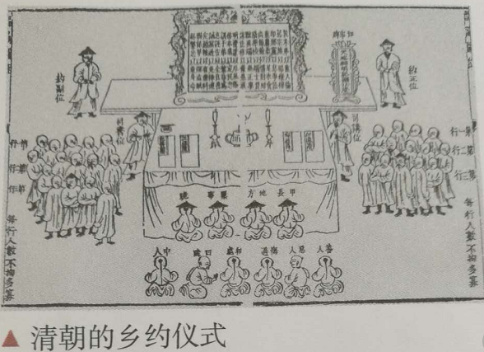
每月朔望日，择宽洁公所，设香案。届时县中文武官俱至，衣莽衣，礼生唱，序拜，行三跪九叩首礼。兴，退班，齐至讲所，军民人等，环立肃听。礼生唱，恭请开讲，司讲生诣香案前，跪，恭捧圣谕登台，木铎老人跪，宣读毕。礼生唱，请宣讲圣谕第一条（康熙“圣谕”及《大清律例》），司讲生按至讲毕而退。
——清《仁寿县志》
Notes:
清代乡约宣讲的办法，是以法令的形式统一颁布全国的，仪式更加严格，四川仁寿县志记载，时间、地点、人物、仪式、内容（宣讲皇帝圣谕和国家法律）都是政府规定的，乡约变成了宣传法律的工具
由基层自治组织变成了官办自治。
乡约组织担负的职能大幅度的增加了，变成了一个准官方的机构。

Slide 26
三、宋元至明清时期的法律与教化
从宋至清，乡约与法律的关系经历了怎样的阶段性变化？
 | 宋 | 元 | 明 | 清
法律 | 以唐令为蓝本的《天圣令》 | 援引唐律 | 以唐律为蓝本的《大明律》，开创律例合编体例 | 沿袭《大明律》，制定《大清律例》
教化 | 理学建立统治地位，授徒、讲学、家训、读物等；开创乡约 |  | 乡约宣讲“六谕”，以《大明律》解释六谕 | 乡约延续明朝模式，宣讲康熙帝的“圣谕十六条”和雍正帝《圣谕广训》，常引《大清律例》
Notes:
乡约内容由纯粹道德教化到法律教化结合再到为国家法律所用，（约律分野、约律融合、约为律用）
组织由民间自发自治组织到政府控制的地方基层组织，再到政府控制的工具。

Slide 27
三、宋元至明清时期的法律与教化——“礼法并用”的发展
1.宋乡约与法律分离——“约律分野”
2.明乡约与法律结合 ——“约律融合”
3.清乡约为法律所用——“约为律用”
Notes:
它折射出中国古代社会后期怎样的发展趋势？专制强化，法律完善有关，与理学的深入发展有关
宋元明清时期，礼法合治进一步发展

Slide 28
三、宋元至明清时期的法律与教化
根据以上所学概括宋元至明清社会治理的突出特点。
 | 宋 | 元 | 明 | 清
法律 | 以唐令为蓝本的《天圣令》 | 援引唐律 | 以唐律为蓝本的《大明律》，开创律例合编体例 | 沿袭《大明律》，制定《大清律例》
教化 | 理学建立统治地位，授徒、讲学、家训、读物等；开创乡约 |  | 乡约宣讲“六谕”，以《大明律》解释六谕 | 乡约延续明朝模式，宣讲康熙帝的“圣谕十六条”和雍正帝《圣谕广训》，常引《大清律例》
Notes:
礼法并用，唐律影响深远；社会治理既有延续又有发展。
对
后世立法有深远影响，宋基本沿袭唐法律体系，制定法律多以唐律为蓝本

Slide 29
礼法关系
礼法对立
礼法对立
礼法并用
礼法并用
约律分野
约律融合
约为律用
礼法结合
德礼为本《大唐开元礼》
乡约
礼教
儒家德治
焚书坑儒
独尊儒术
礼制
《铸刑书》，成文法，法家法治
《秦律》严刑峻法
《九章律》
刑罚为用《唐律疏议》
《天圣令》
《大明律》律例结合
《大清律例》
法治
《九刑》
这个轴可以在最后总结梳理的时候用。需要关注：
（1）课文标题是“礼教”，正文是“德治”和“教化”，这里用“礼治”，是否严谨？
（2）西周是“习惯法”？《九刑》？
（3）有的是具体史实，有的是现象或特点，是否感觉不太一致？
朝代
西周
春秋战国
秦
汉
唐
宋
明
清
Notes:
教，政之本也；狱，政之末
到1870年，路易波拿巴的第二帝国倒台，第三共和国建立，矛盾依旧，直到1875年第三共和国宪法颁布，法国共和制才被确定下来，为了完成革命理想，彻底实现民主共和，法国人走了多少年，86年，特点：反复性、复杂性、曲折性；法国革命为什么会如此曲折呢？法国人要把自己的现在和过去彻底告别，革命理想太高，而现实却是法国的君主制根深蒂固，再加上外国干涉，国内政治派别林立，争斗不断

Slide 30
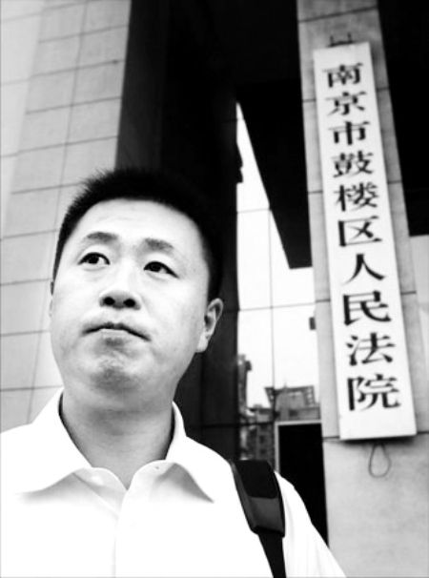
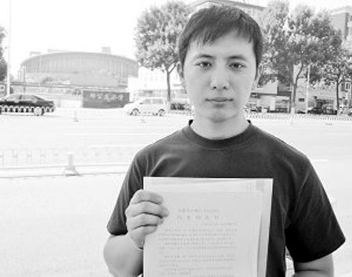

思考点：为什么中国历史发展、时代更替，而道德伦理与法律的结合会越来越紧密？
天津许云鹤案，2009年，老人王秀芝称被许云鹤驾车撞倒；许云鹤认为自己主动停车，搀扶从护栏上摔下来的老人。
南京彭宇案，2006年，老人徐寿兰被撞倒摔成骨折，徐寿兰指认撞人者是刚下车的小伙彭宇，彭宇则予以否认。
Notes:
在今天，太多太多法律与道德相互影响的事件了，我们下去思考
法治能使国家安定，但秦隋末“严刑峻法”，无视道德教化而亡国。
儒家思想传统文化主流，礼治的道德伦理规范体系扎根社会，礼兼具了感召和约束双重功能，礼的权威性的提升，为民间社会构建良风美俗、自然和谐的道德秩序提供了可能。
道德与法律共同肩负维系社会秩序的使命，两者相互支持和补充。
“礼法合治”顾名思义就是“礼”与“法”的结合，由于古代“礼”的实质是“德”，因此又可以说是“德”与“法”的结合。“礼法合治”思想一方面强调道徳的教化作用。历史充分表明，儒家注重道德教化的法律文化往往在社会稳定时期受到统治者的青睬，一且社会出现动乱，统治者就会选择法家的法治思想进行统治，用外在的强制力来维护社会的团结稳定。纵览历史，社会的变更交替促使统治者致力于将儒家的德治思想与法家的法治思想相结合，促进了礼法融合的发展。“礼法合治”思想不是凭空产生的，是经过“政得其民”、“为政以德”“隆礼重法”、“德主刑辅”等思想主张一步一步形成的，最后一部《唐律疏议》标志着礼法融合的最终完成。至此，“礼法合治”思想贯穿了中国法律的始终，成为维系中国古代社会的根本政治制度，它之所以深得人心，主要在于注重发挥道徳教化的作用使人们发自内心的遵从“礼”的规范。另一方面，“礼法合治”思想主张礼与法、徳与刑的结合。在立法上，坚持引礼入律的原则；在统治方法上，坚持礼与法，道德教化与刑罚惩罚相结合，并且在礼与法、道德教化与刑罚惩罚的关系上有一定的侧重，就是主张以徳礼为主，法刑为辅。“礼法合治”思想打破了礼与法相对立的局面，开创了礼与法共同治理的先河，这与当代社会主义法治建设存在着相通之处，那就是在推进全面依法治国的过程中，坚持依法治
唐太宗自己也清楚要想巩固政权，法治是必不可少的，只有法治才能使国家安定、和谐，因此法律的儒家化就是最好的做法。因此在其加强统治巩固政权的同时，也安人宁国，让百姓久安。
秦隋的暴政，唐重视儒学
其一，礼是植根于以家族为本位的传统社会土壤上的道德伦理规范体系，而礼治则是依赖这种体系构建起来的社会秩序。孟德斯鸠曾谓中国古代“礼教构成了国家的一般精神”，此乃中华文明注重人伦道德教化自然演进的结果。引礼人法，意味着礼治的精神和原则贯彻于法律，完成了传统社会礼治秩序构建的重要一环，达至“礼法社会”模式的形成。由于礼本身所具有的义理内涵，更使得这种与中国传统文化相匹配的“礼法社会”的出现具有必然性和合理性。其二，礼本身所具备的道德规范意义不仅使引礼入法成为可能，更使得这个过程顺理成章水到渠成。道德与法律共同肩负维系社会秩序的使命，两者相互支持和补充。任何一种法制文明都必须面对并解决两者关系问题，引礼人法则是传统中国的解决方案：以道德精神挈领和改造法律，并直接将部分道德规范上升为法律。我国古代民事立法极不发达，民事法律关系的调整，主要依靠礼，“礼达而分定”。国家法制层面，德主刑辅、出礼人刑成为精神原则；社会生活层面，由于礼兼具了感召和约束双重功能，礼的权威性的提升，为民间社会构建良风美俗、自然和谐的道德秩序提供了可能。与传统文化相适应的民间“差序格局”，不失为中华文明的独特景观。其三，法家只迷信暴力，完全无视道德教化的功能，故其律以严刑峻法著称。唐律因“一准乎礼”，而“得古今之平”。这个“平”，一方面表现为德主刑辅，礼刑互济，使得法律的重刑主义色彩全面消退，立法上宽严适中，公允平缓。另一方面，与“骨肉可刑，亲戚可灭”的法家立场不同，儒家以家族为本位，重人伦孝道亲情。唐律中老幼废疾减免刑罚以及亲亲相隐、存留养亲等制度体现出礼的精神，弘孝敦伦，原情循理，无疑具有积极的义理价值成分。其四，西周礼治在司法领域提倡慎刑恤狱；主张罪疑从轻、从敖；提出了“中道”“中罚”等概念。孔子主张“哀矜折狱”，孟子则以“仁政”为诉求，以为“杀一无罪，非仁也”，并重申了“罪人不孥”的古训。这些具有积极价值的思想和主张，伴随着汉朝以后经义决狱的不断深入

